Slide 1
КУРСОВОЙ ПРОЕКТ
Министерство образования и науки Нижегородской области
Государственное бюджетное профессиональное образовательное учреждение
«Заволжский автомоторный техникум»
(ГБПОУ ЗАМТ)
Тема: Разработка автоматизированной информационной системы доставки суши на базе платформы .NET.
Выполнил: Сливин Кирилл Александрович Студент группы ИС-22Б | Руководитель: Иванов Илья Александрович
Заволжье
2026

Slide 2
Актуальность темы
Современные предприятия общественного питания оказывают широкий спектр услуг, включая доставку готовых блюд, организацию заказов и обслуживание клиентов. При этом часто возникают трудности с ведением учета заказов и их обработкой в ручном режиме, что увеличивает время обслуживания и может приводить к ошибкам. Для решения данных проблем необходима автоматизированная информационная система.

Slide 3









Обоснование выбора среды разработки и способа организации входных и выходных данных

Slide 4
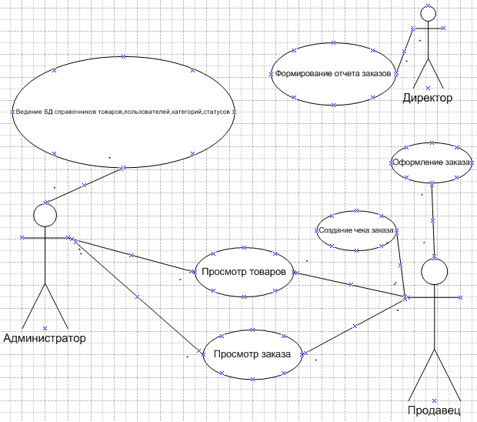
Диаграмма вариантов использования

Slide 5
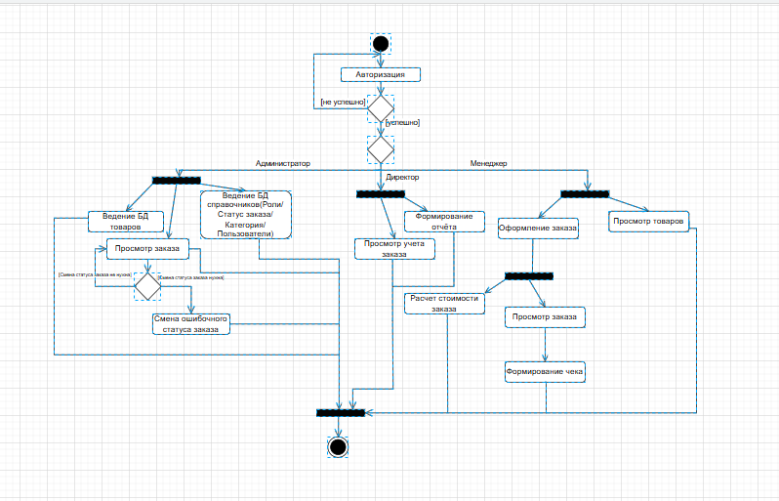
Диаграмма деятельности

Slide 6
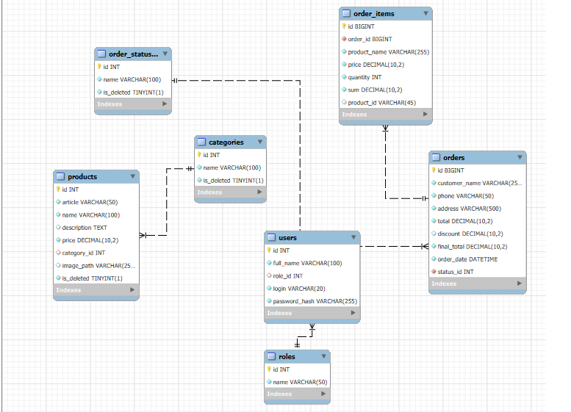
Структура БД – ER-диаграмма

Slide 7
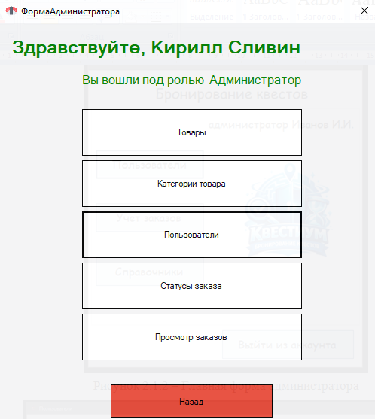
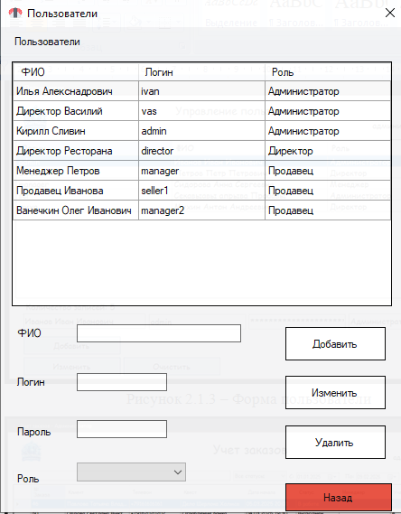
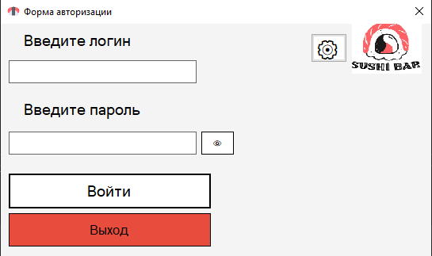
Программные модули

Slide 8
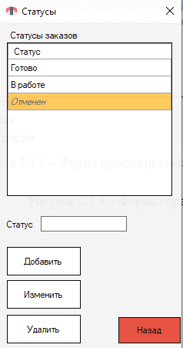
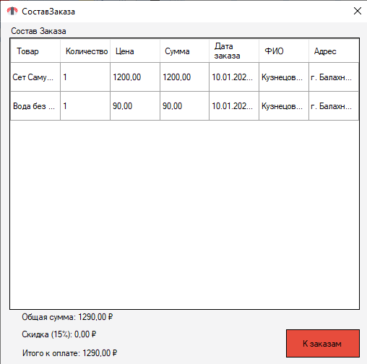
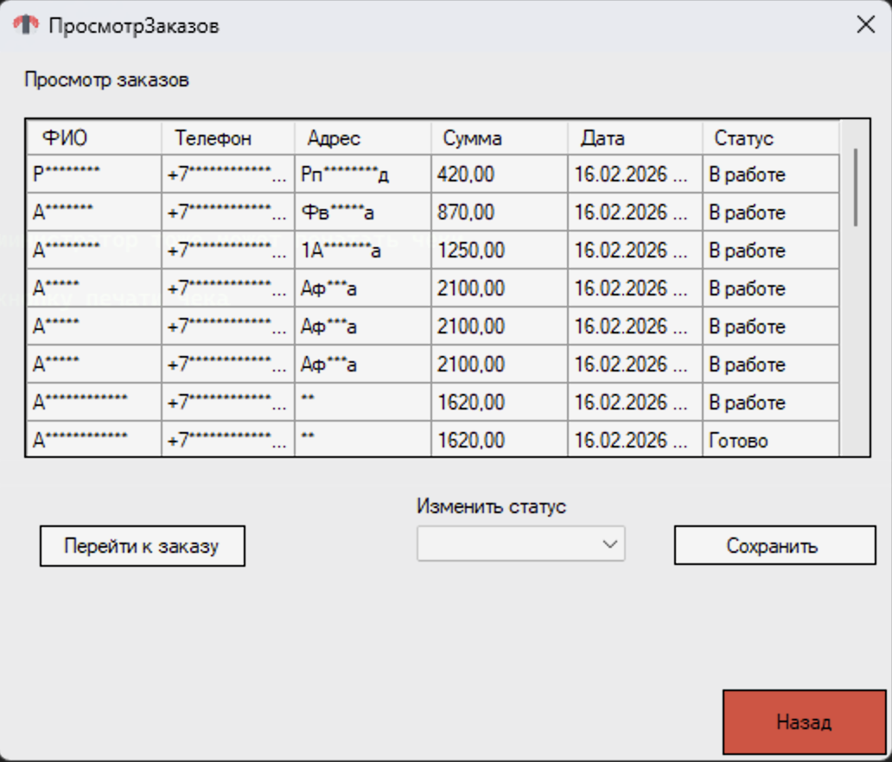
Программные модули

Slide 9
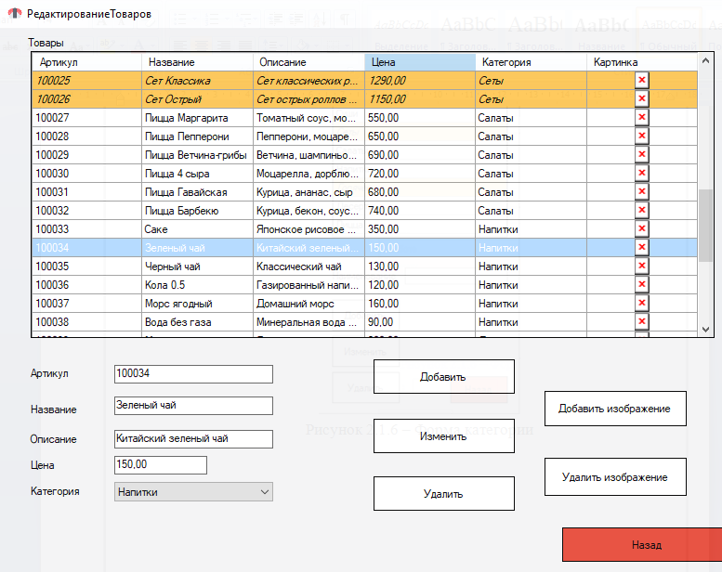
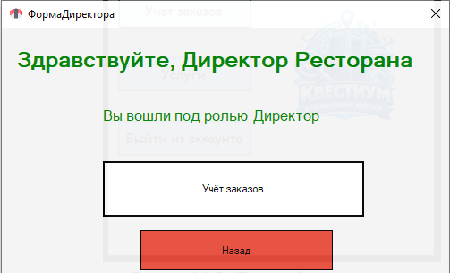
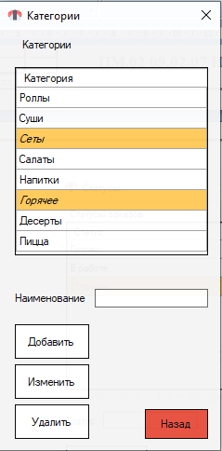
Программные модули

Slide 10
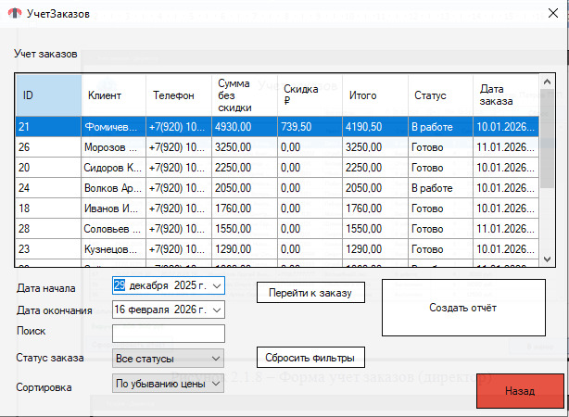
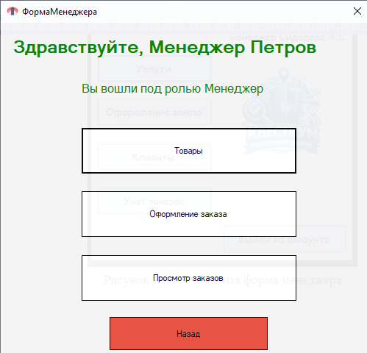
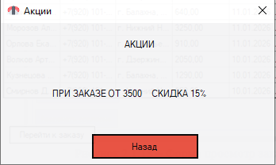
Программные модули

Slide 11
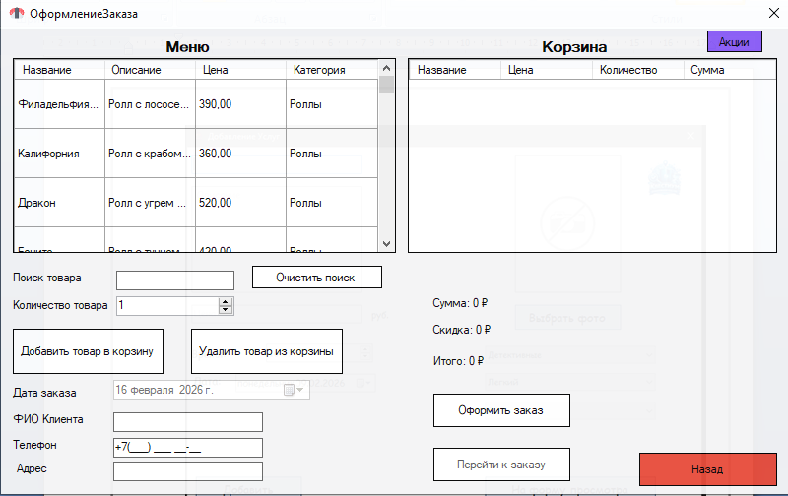
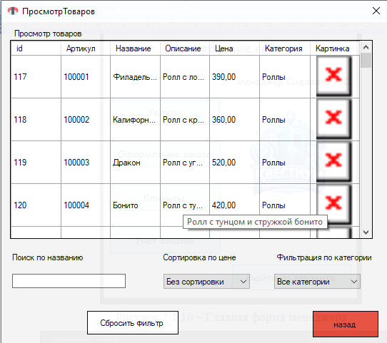
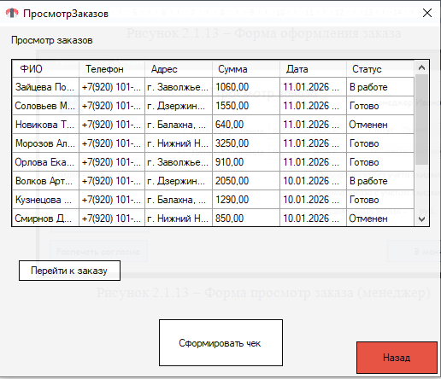
Программные модули

Slide 12
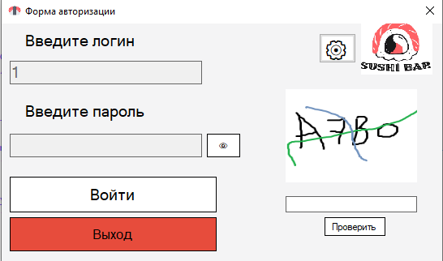
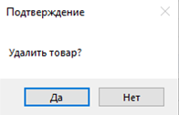

Применяемые меры защиты
Разграничение прав доступа
При авторизации ввод capcha после первой неудачной авторизации
Удаление записей из базы данных или корзины осуществляется только после подтверждения
Скрытие пароля при его вводе

Slide 13
Заключение
В процессе написание программного обеспечения использовался язык C# и база данных MySql, были усовершенствованы навыки в работе с этим языком программирования и базой данных. Также были получены новые знания.
Внедрение программного обеспечения в организацию должно происходить постепенно. Сначала будет установлена тестовая версия программы, для изучения работы программы сотрудниками.
В дальнейшем планируется усовершенствования программы. Реализовать функции «Импорт» и «Экспорт» данных в других форматах, например .csv; Резервное копирование должно быть выполнено как в автоматическом, так и в ручном режиме.

